Slide 1
El desafío de representar
Patologías contemporáneas

Slide 2
“Creo que los que condenan los tumultos entre los nobles y la plebe atacan lo que fue la causa principal de la libertad de Roma, se fijan más en los ruidos y gritos que nacían de esos tumultos que en los buenos efectos que produjeron, y consideran que en toda república hay dos espíritus contrapuestos: el de los grandes y el del pueblo, y todas las leyes que se hacen en pro de la libertad nacen de la desunión entre ambos, como se puede ver fácilmente por lo ocurrido en Roma”
Nicolò Machiavelli
Discursos

Slide 3
“Por eso, en cuanto faltaron los Tarquinos, que ponían freno a la nobleza con el temor, fue preciso buscar un nuevo orden que hiciese el mismo efecto que los Tarquinos cuando vivían. Y así, tras mucha confusión, alborotos y peligros que surgieron entre la plebe y la nobleza, se llegó a la creación de los tribunos, para la salvaguardia de la plebe, y fueron instituidos con tanta preeminencia y reputación que pudieran actuar de intermediarios entre la plebe y el senado y frenar la insolencia de los nobles.”
Niccolò Machiavelli
Discursos

Slide 4
Se podría afirmar que para el caso del PS, se ha producido por diversa causas una des-sociologización de su trabajo de representación:
- por cartelización de su funcionamiento
- por la rápida conformación de una sociedad más compleja, nueva y, por lo tanto menos leíble
¿Cómo representar mejor un pueblo indeterminado?
¿A quién se puede representar?
¿A quién se quiere representar?

Slide 5
PUEBLO como CONSTRUCTO
I.- El pueblo como aritmética
- mayoría electoral
- para poder tomar decisiones
- como adhesión mayoritaria
- como procedimiento
II.- El Pueblo como construcción histórica
- como vida colectiva
- organizada por principios
III.- El pueblo como acontecimiento o acción
- como manifestación
- como acción colectiva

Slide 6
IV.- El pueblo como figura de la generalidad
- como individuos indiferenciados
- como sentido común
- como opinión pública
V.- El pueblo como promesa y memoria
- como relato de una historia
- como futuro imaginado

Slide 7
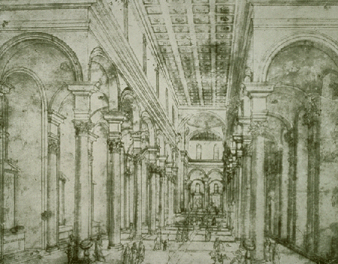
Diseño de perspectiva lineal para la Iglesia del Espíritu Santo (h. 1428)
Filippo Brunelleschi

Slide 8
Mundos de la Vida
Espacio Público
Sistemas Funcionales
SENSORES
UMBRALES PROTECTORES

